Slide 1

Что такое вариант использования?
Вариант использования
описывает поведение системы в ответ на воздействия из внешней среды
способ описания функциональности системы в виде сценариев
сценарий – основа для дальнейшего проектирования системы и получения детальных требований

Slide 2
Что такое действующее лицо?
Действующее лицо
«Представитель» внешней среды, который взаимодействует с системой
Роль, исполняемая сущностью из внешней среды
Виды действующих лиц
Пользователь
Внешняя система
Внешнее устройство
Время

Slide 3
Подход на основе вариантов использования
Кассир выбирает функцию бронирования и печати билета. Система запрашивает параметры брони. Пользователь выбирает название представления из списка, дату и время представления, выбирает место и подтверждает бронь. Система регистрирует бронь и распечатывает билет с указанием цены.
Функциональные требования:
Система должна позволять бронировать билеты на представление.
Система должна позволять распечатывать забронированные билеты
Система должна регистрировать забронированное место, присваивая брони уникальный идентификатор
Класс-сущность:
Бронь
  Представление – Тестовое поле (100 символов)
  Дата и время – Дата в формате ЧЧ:ММ ДД.ММ.ГГГГ
  Место – Числовое значение (01-100)
  Цена – Числовое значение (xxxx.xx)
Пользовательский интерфейс:
Представление:
Дата и время:
Место:
Отмена
Печать

Slide 4
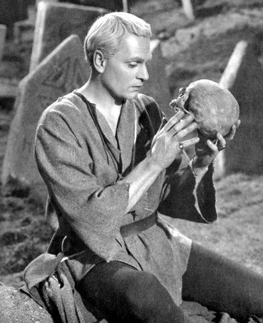
Быть или не быть? Вот в чем вопрос…
Быть. Если в системе:
преобладают функциональные требования
много типов пользователей с разными целями
много интерфейсов
автоматизируются бизнес-процессы
Не быть. Если в системе:
Преобладают нефункциональные требования
Мало пользователей и интерфейсов
интеграционные проекты

Slide 5

Шаблон описания варианта использования
<UID> Название варианта использования
Краткое описание и действующие лица
Предусловие
Постусловие
Потоки событий
  {basic} Основной поток событий
  {alt} Альтернативные потоки событий
  {err} Ошибки и исключения
  {sub} Подпотоки
Точки расширения
Примечания и допущения
Правила и дополнительные требования
Notes:
Шаблон описания ВИ может адаптироваться под процесс разработки требований и изменяться по желанию аналитика. Данный шаблон может быть дополнен целью пользователя, триггерами, описанием уровня абстракции варианта использования и другими параметрами. (А. Коберн)
По вашему желанию, вы можете добавить или удалить пункты описания.
Далее подробней о каждом пункте

Slide 6
Название и идентификатор
Название варианта использования
Глагол + существительное
Отражает цель действующего лица
Уникальное в рамках системы (подсистемы)
Уникальный идентификатор
В документе перед названием варианта использования
Уникальный в рамках всей системы (документации)
Упрощает поиск требований в документации
Используется при трассировке требований
Примеры:
UC134 Создать документ с требованиями
UC.07.09.14 Оплатить банковский счет
ВИ-23 Оформить покупку товара
ВИ15_12 Зарегистрировать пользователя
Notes:
Название должно понятно и однозначно отражать цель действующего лица или совершаемое им в системе действие. Название должно состоять из связки «Глагол + существительное». Например, «Оплатить услугу», «Заказать товар», «Найти товар», «Управлять пользователями» и тп…
Уникальный идентификатор должен быть присвоен каждому ВИ. При работе с СУТ идентификтор может задаваться автоматически и вестись в системе. В случае отсутствия СУТ необходимо задать правила идентификации и соблюдать уникальность. Если в документе описывается несколько вариантов использования, то рекомендуется ставить ID перед названием варианта использования, это заметно ускорит работу с вариантами использования и сократит время поиска.

Slide 7

Краткое описание варианта использования
несколько предложений
отражает назначение данного варианта использования
отражает цель пользователя
краткое описании основного потока событий.
Пример:
Данный вариант использования позволяет кладовщику создавать и сохранять в системе новый документ с описанием товара. Каждому документу в системе присваивается уникальный идентификатор, и для документа устанавливается связь с товаром на складе

Slide 8

Предусловие и постусловие
Предусловие:
Состояние или событие, которое должно быть истинно для того, чтобы вариант использования начался.
Постусловие:
Состояния или данные, которые появляются в результате выполнения варианта использования.
Примеры:
Пользователь должен быть авторизирован в системе
Документ должен иметь статус черновика
Документ разнесен на лицевой счет
Создана новая учетная запись пользователя

Slide 9
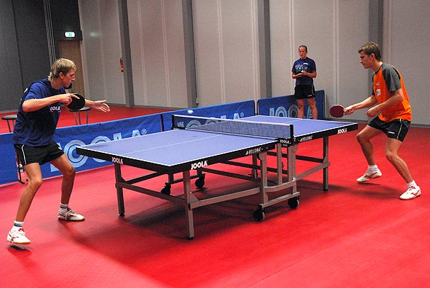
Потоки событий
Поток событий последовательность действий пользователя и откликов системы
Рекомендации:
Пишите КТО совершает действие – пользователь или система
Отделяйте шаги друг от друга
Давайте названия потокам событий
Действие
СИСТЕМА
Отклик
Действующее
лицо
Шаблон:
Шаг 1. [Действующее лицо] совершает [Действие]
Шаг 2. [Система] отвечает [Откликом]
Notes:
Поток событий состоит из последовательности шагов, которые представляют собой действия актора и отклики системы на данное действие. В каждом шаге необходимо писать, кто совершает действие. Шаги рекомендуется нумеровать, для лучшей структуризации, но это не является обязательным требование, так как существуют различные стили описания вариантов использования.

Slide 10
Потоки событий. Примеры оформления
Пример 1:
1. Пользователь задает параметры документа и подтверждает сохранение данных
2. Система сохраняет новый документ, присваивая ему уникальный идентификатор.
3. Пользователь…
Пример 2:
Пользователь задает параметры документа и подтверждает их сохранение. Система сохраняет новый документ с новым номером. Пользователь …
Пример 3:
О1 Основной поток событий – Создание нового документа:
О1.1 Пользователь задает параметры документа и подтверждает сохранение данных
О1.2 Система сохраняет новый документ, присваивая ему уникальный идентификатор.
О1.3 Пользователь…
Notes:
Поток событий состоит из последовательности шагов, которые представляют собой действия актора и отклики системы на данное действие. В каждом шаге необходимо писать, кто совершает действие. Шаги рекомендуется нумеровать, для лучшей структуризации, но это не является обязательным требование, так как существуют различные стили описания вариантов использования.

Slide 11

Основной поток событий
Наикратчайший путь для достижения цели пользователя
Всегда удачное завершение
Всегда имеет точку старта и точку выхода
Содержит 7-9 шагов
В варианте использования может быть несколько основных потоков (например, CRUD)
Notes:
Основной поток событий – это наименьший путь, приводящий действующее лицо к достижению цели. Основной поток событий всегда завершается положительным, значащим для пользователя результатом.
Основной поток событий всегда имеет точку старта, с которой начинается вариант использования и точку выходы, заканчивающей ВИ.
Точку старта можно описывать отдельно до начала описания шагов, или в первом шаге основного потока событий.
Точка выхода описывается в последнем шаге потока событий
Точек старта и точек выхода может быть несколько (такой случай рассмотрим в дальнейшем…).

Slide 12
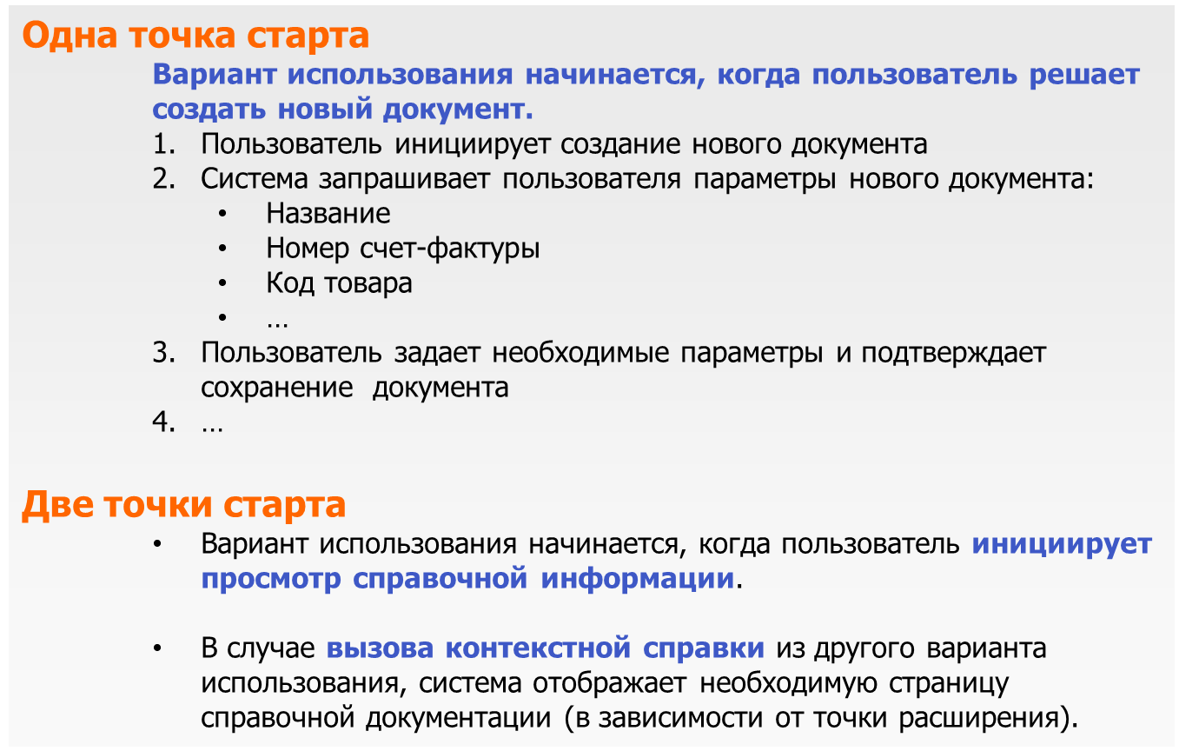
Основной поток событий. Примеры
Notes:
Основной поток событий – это наименьший путь, приводящий действующее лицо к достижению цели. Основной поток событий всегда завершается положительным, значащим для пользователя результатом.
Основной поток событий всегда имеет точку старта, с которой начинается вариант использования и точку выходы, заканчивающей ВИ.
Точку старта можно описывать отдельно до начала описания шагов, или в первом шаге основного потока событий.
Точка выхода описывается в последнем шаге потока событий
Точек старта и точек выхода может быть несколько (такой случай рассмотрим в дальнейшем…).

Slide 13
Основной поток событий. Примеры
Точка выхода
…
Пользователь вводит название учетной записи (логин) и пароль и подтверждает вход в систему
Система проверяет наличие учетной записи, ее статус (заблокирована или нет) , корректность и срок действия пароля.
Система настраивает пользовательский интерфейс в соответствии с настройками пользователя и его правами.
Пользователь входит в систему и получает доступ к необходимой функциональности клиента НИ.
Вариант использования завершается удачно.
…
Система сообщает пользователю о том, что учетная запись заблокирована и необходимо обратится к администратору системы.
Вариант использования завершается неудачно.
Notes:
Основной поток событий – это наименьший путь, приводящий действующее лицо к достижению цели. Основной поток событий всегда завершается положительным, значащим для пользователя результатом.
Основной поток событий всегда имеет точку старта, с которой начинается вариант использования и точку выходы, заканчивающей ВИ.
Точку старта можно описывать отдельно до начала описания шагов, или в первом шаге основного потока событий.
Точка выхода описывается в последнем шаге потока событий
Точек старта и точек выхода может быть несколько (такой случай рассмотрим в дальнейшем…).

Slide 14
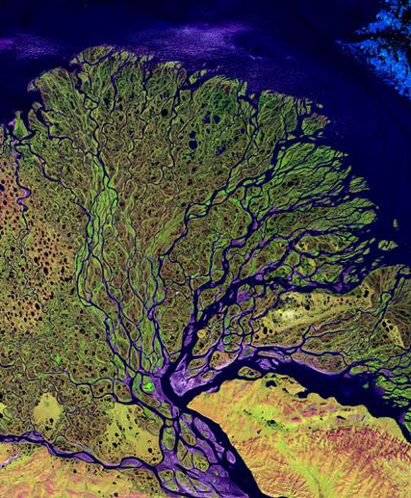
Альтернативные потоки событий и ошибки
Отклонения от основного потока событий, которые приводят к
достижению цели действующего лица
частичному достижению цели
не достижению цели
Рекомендации:
Идентифицируйте и описывайте обработки ВСЕХ ошибок
Ищите альтернативные пути достижения цели действующего лица
Всегда указывайте точку старта и точку выхода
Присваивайте наименования альтернативным потокам событий.

Slide 15
Альтернативный поток событий. Примеры
Пример 1:
[Шаг 3 Основного потока] Отмена создания документа
Пользователь отменяет создание документа.
Система запрашивает подтверждение на отмену и сообщает о том, что новый документ не будет создан.
Пользователь подтверждает отмену
Вариант использования завершается неудачно
Пример 2:
[Шаг 2 Основного потока] Прикрепить файл к письму
Пользователь выбирает присоединение файла к письму.
Система запрашивает путь к файлу.
Пользователь выбирает файл и подтверждает его загрузку
Система сохраняет файл, присоединив его к письму
Переход к шагу 4 основного потока событий
Notes:
Основной поток событий – это наименьший путь, приводящий действующее лицо к достижению цели. Основной поток событий всегда завершается положительным, значащим для пользователя результатом.
Основной поток событий всегда имеет точку старта, с которой начинается вариант использования и точку выходы, заканчивающей ВИ.
Точку старта можно описывать отдельно до начала описания шагов, или в первом шаге основного потока событий.
Точка выхода описывается в последнем шаге потока событий
Точек старта и точек выхода может быть несколько (такой случай рассмотрим в дальнейшем…).

Slide 16
Подпотоки
Детализация действий системы
Сокращение описания потоков событий
Вынесенное отдельно описание повторяющихся шагов потоков событий
О.1
П.1
П.2
П.3
О.2
Пример:
О.1. Система выполняет проверки учетной записи пользователя
П.1 Система проверяет наличие учетной записи пользователя
П.2 Система проверяет корректность и срок действия пароля пользователя
П.3 Система проверяет наличие и срок действия сертификата безопасности
О.2. В случае удачного выполнения проверок система открывает рабочее пространство пользователя.

Slide 17

Точки расширения
Точка расширения
место для введения нового поведения в потоки событий варианта использования
Точки расширения могут быть:
Внутренними (ссылки на шаги)
Внешними (зависимость «extend»)
Точка расширения имеет:
Название
Условие
Идентификатор положения в потоке событий

Slide 18
Точки расширения. Примеры.
Пример 1: Внутренняя точка расширения
[Шаг 3 Основного потока] Отмена создания документа
Пользователь отменяет создание документа.
Система запрашивает подтверждение на отмену и сообщает о том, что новый документ не будет создан.
Пользователь подтверждает отмену
Вариант использования завершается неудачно
Пример 2: Внешняя точка расширения
[На любом шаге основного потока] Получить справочную информацию
Вызов «UC231 Просмотреть справочную информацию»
Возврат обратно к шагу вызова

Slide 19
Дополнительные требования
Ограничения и бизнес-правила
Атрибуты качества
Требования к форматам данных
Требования к пользовательскому интерфейсу
Другие
Пример:
ID | Требование
RQ21 | Атрибуты учетной записи имя пользователя, пароль, контактный телефон должны быть обязательны для заполнения, остальные – опциональны и могут заполняться по желанию пользователя
BRUL23 | Срок действия пароля в соответствии с политикой безопасности компании (пункт 3.2.4 ) устанавливается равным трем месяцам с момента его создания/смены.

Slide 20
Сценарий варианта использования
Сценарий
Экземпляр варианта использования. Один из способов прохождения потоков событий
А1.1
О1
А1.2
О2
А1.3
О3
А2.1
Пример - Сценарии
О1-О2-О3-О4-О5-О6
О1-А1.1-А1.2-А1.3
О1-А1.1-А1.2-О3-О4-О5-О6
О1-О2-А2.1-А2.2-А2.3
О1-О2-А2.1-А3.1-А3.2
О4
А2.2
А3.1
О5
А2.3
А3.2
О6

